Slide 1
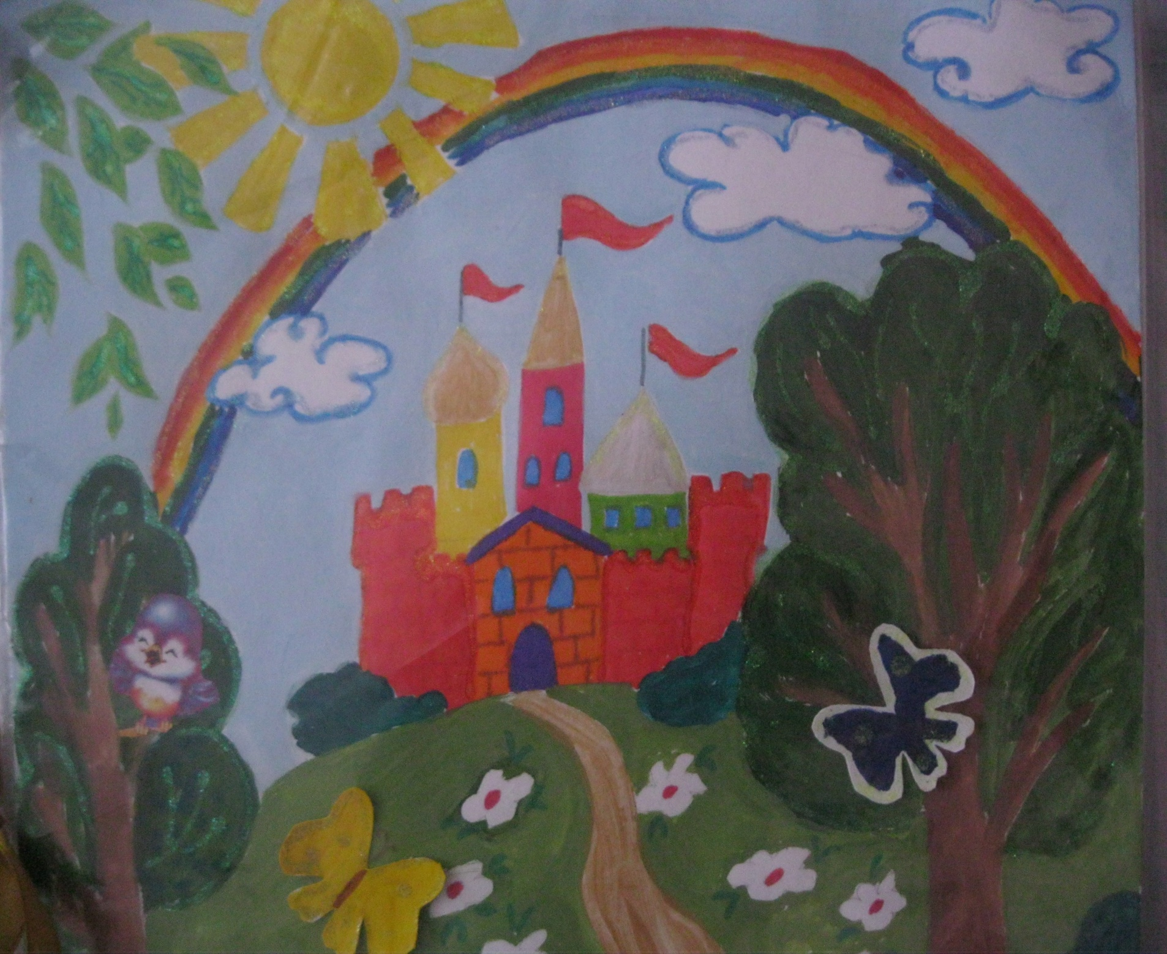
Проект
Государственное бюджетное дошкольное образовательное учреждение детский сад № 29 с приоритетным осуществлением деятельности по физическому развитию детей
Калининского района Санкт-Петербурга
Фестиваль оздоровительных проектов 2013
«Страна волшебная – здоровье»
Авторы проекта воспитатели ГБДОУ №29:
Войтенко И. Н. воспитатель 1 квалификационной категории
Могилянская В. В. воспитатель 1 квалификационной категории

Slide 2
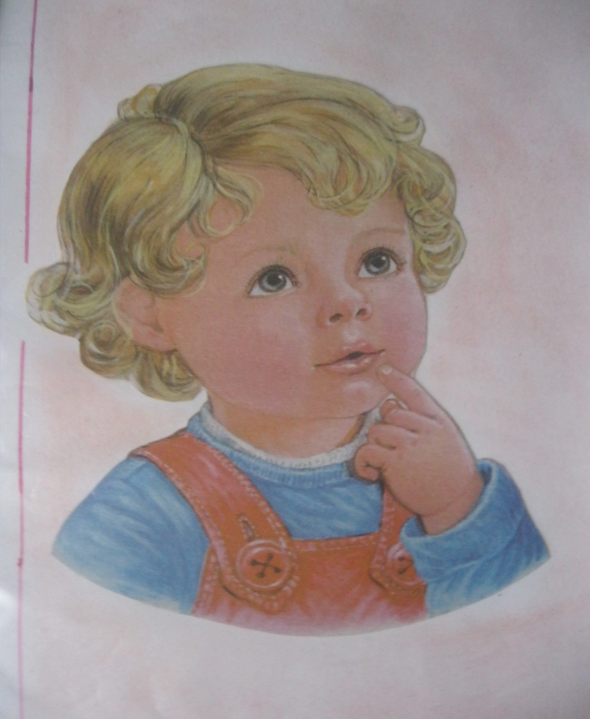
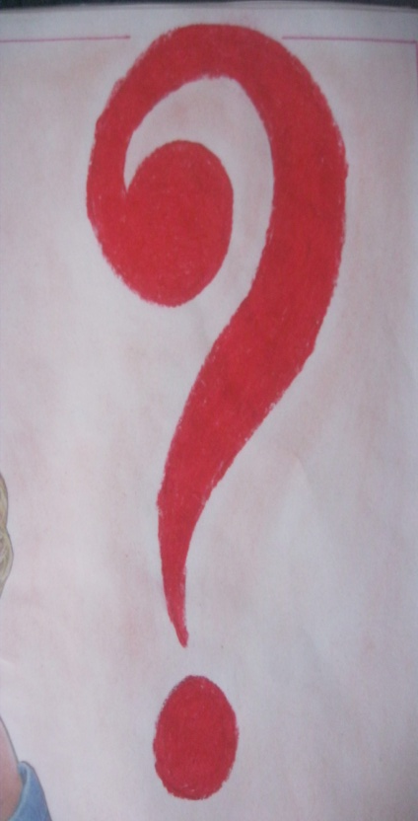
Низкий уровень здоровья среди дошкольников
60% детей с отклонениями в здоровье
Снижается возможность успешного развития и воспитания детей
Актуальность проекта:
Как помочь подрастающему поколению сохранить своё здоровье
Проблема проекта:

Slide 3
Тип проекта:
Познавательно-творческий
Продолжительность:
Краткосрочный
(2 недели)
Возраст детей:
Дети старшей группы
Участники проекта:
Специалисты по физическому и музыкальному развитию детей
дети
родители
Социальные партнеры (работники библиотеки)
воспитатели

Slide 4
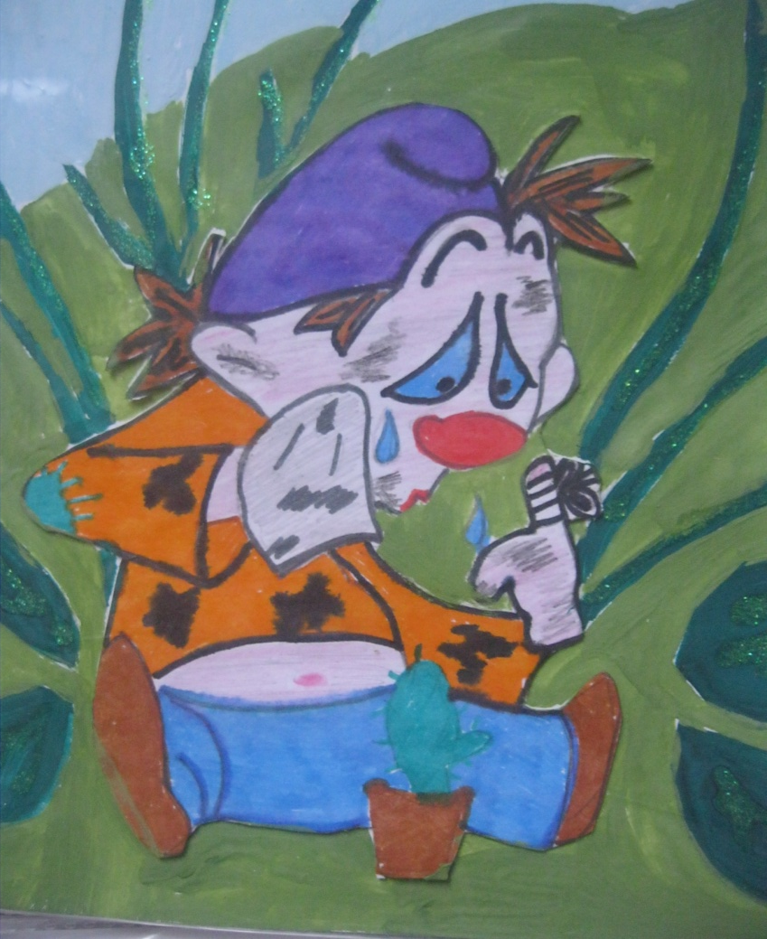
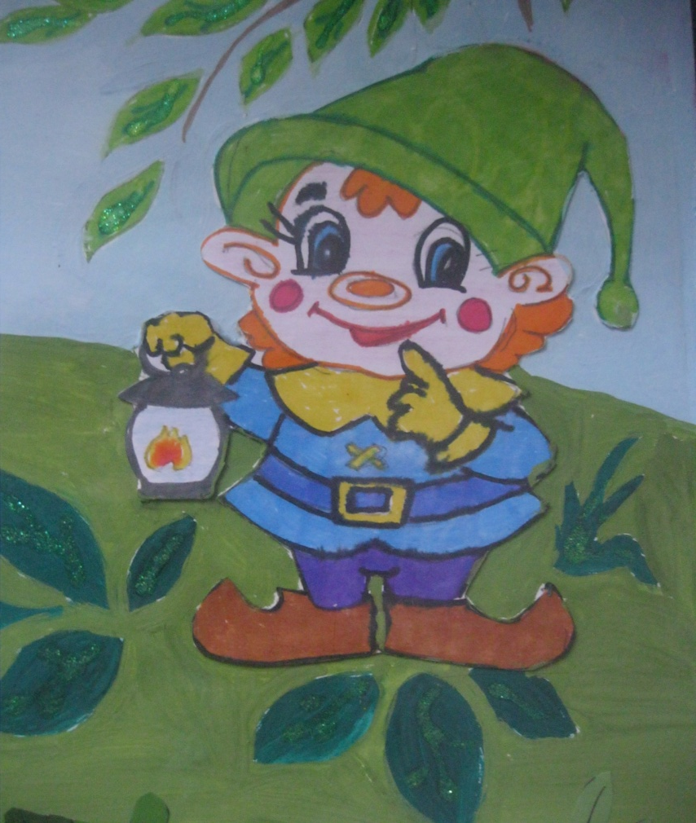
Цель проекта:
Способствовать формированию у детей представления о здоровье как ценности, о которой необходимо заботиться

Slide 5
Задачи проекта:
Для
детей
Для родителей
Дать детям знания об основах безопасности и жизнедеятельности
Способствовать формированию положительного отношения к здоровому образу жизни, потребности в положительных привычках
Развивать воображение и умение отображать свой замысел в рисунках
Развивать память, мышление, умение рассуждать и делать умозаключения
Воспитывать у детей желание заботиться о своем здоровье
Повышать грамотность родителей в вопросах воспитания и укрепления здоровья дошкольников
Вовлечение родителей в образовательный процесс
Мотивировать родителей на сотрудничество с педагогом

Slide 6
Название итогового мероприятия: Спортивный праздник-игра «Волшебная страна» (с участием родителей) Презентация альбома «Книга здоровья» Итоговый продукт с детьми: Выставка детского творчества «Все о здоровье» Итоговый продукт с родителями: Создание «Книги здоровья», организация мини-музея «Мыло душистое»

Slide 7
Ожидаемые результаты по проекту:
Для
детей
Для родителей
У детей появятся новые знания об основах безопасности и жизнедеятельности
Дети будут свободно общаться, рассуждать и делать выводы по теме здоровья
Возникнет желание сохранения своего здоровья и заботы о нем
Будет сформировано положительное отношение к здоровому образу жизни, появится потребность положительных привычек
Повысится грамотность в вопросах воспитания и укрепления здоровья дошкольников посредством педагогического просвещения
Родители будут активно участвовать в реализации проектной деятельности

Slide 8
Использование современных технологий:
Здоровьесберегающие технологии
ИКТ - технология
Технология проблемного обучения
Личностно-ориентированная технология
Коммуникативная технология
Игровые технологии
Нетрадиционные технологии в художественном творчестве

Slide 9
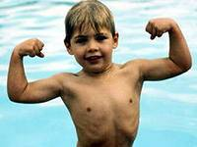
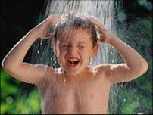
беседы
о здоровье
рассматривание
просмотр
иллюстративного материала
по теме
телевизионных рекламных пауз
Предварительная
работа
использование
дидактических игр на тему «валеология или здоровый малыш»
разучивание
знакомство
комплексов различных гимнастик
с литературными произведениями:
А. Барто «Мы с Тамарой санитары»
с отрывками про дядю Степу, в которых отражены вопросы сохранения здоровья, закаливания, лечения людей

Slide 10
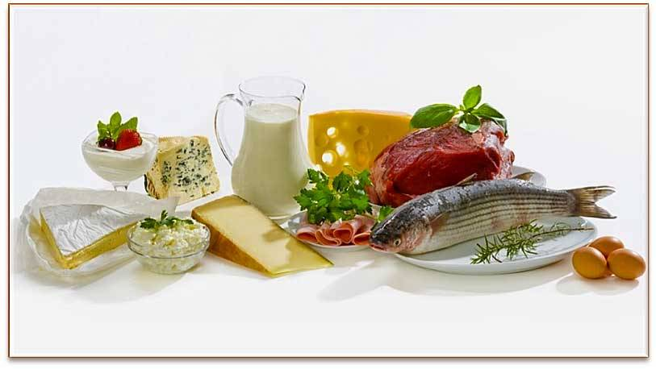
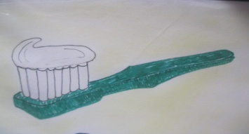
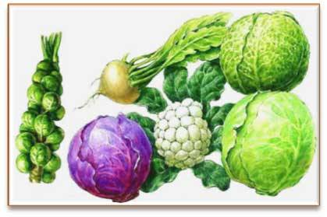
Совместная деятельность с детьми через интеграцию образовательных областей
Рассматривание карты путешествия по стране здоровья
Область «познание»
Рассказ педагога:
с вовлечением детей в рассуждения на тему «Красота души и тела»
с практикумом для детей по теме «Зубы чистим, полощем рот чище»
с использованием презентации «Здоровое питание – здоровая жизнь»
О.Э.Д.:
«Госпожа зубная щетка»
Дидактические игры
по теме:
«Кто больше
назовет полезных продуктов»
«Узнай по вкусу»
Логическая задача:
«Письма из деревни»
Проблемная ситуация:
«Лекарства –
друзья или враги?»

Slide 11
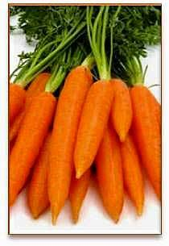
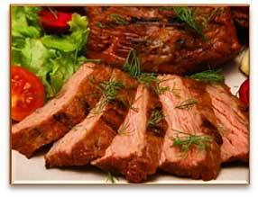
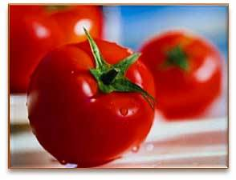
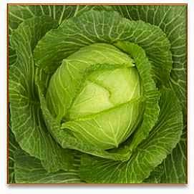
Область «коммуникация»
«Откуда
берутся болезни»
Общение
«Режим
дня»
ЗКР: «Продуктовый магазин» (дифференциация звуков)
Освоение
компонентов
устной речи
Составление рассказов на тему «Мой день»
«Звонок больному другу»
Моделирование речевой ситуации
Дидактические словесные игры
«Магазин полезных продуктов»
«Доскажи словечко»

Slide 12
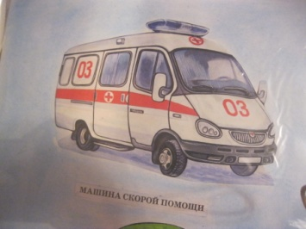
Рассказ воспитателя с опорой на детский опыт
«Профессия – врач»
Область «социализация»
«Сюжетно-ролевые игры»:
«Поликлиника»
«Магазин полезных продуктов»
«Экскурсия» в медицинский кабинет
Художественный труд
«Развеселая мочалка»
Область
«труд»
Приготовление винегрета
«Здоровый салат для ребят»
Общение:
«Моем руки, моем фрукты»
«Будь осторожен на прогулке»
«О соблюдении правил пользования ножом и ножницами»
Область
«безопасность»
Дидактическая игра:
«Опасно-неопасно»
Н.п.и.:
«Запомните, детки, таблетки – не конфетки»
Тренинги:
«Вызов скорой помощи»
«Оказание первой помощи»

Slide 13
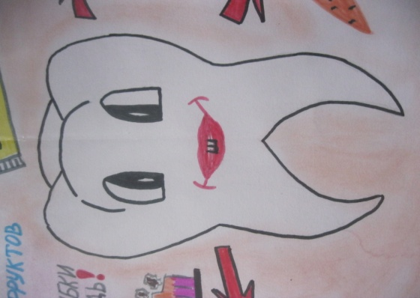
Физ. минутки
Область
«здоровье»
КГН:
«Достань яблоко»
«Правильно
чистим зубы»
«Правила гигиены»
«Внешний вид»
«Прогулка в лес»
Оздоровительные технологии:
Гимнастики:
утренняя
бодрящая после сна
«Чтобы быть здоровыми»
дыхательная
пальчиковая «Оденемся
красиво»
Релаксационные упражнения:
«Урони руки»
«Танец плеч»
Психогимнастика
«Каждый спит»
Самомассажи:
«Гибкая спина» «Поиграем с ушками»
Упражнения:
Область
«физическая культура»
П/и:
«Кариес» (догонялки)
И.м.п. «Что мы делали не скажем, что мы делали покажем» (закрепление правил личной гигиены)
«Ручеек»
для осанки:
«пронеси – не урони» (с мешочками)
отбивание мяча от пола
прыжки
Эстафета
«Кто быстрее
Спортивный праздник:
«Волшебная страна»

Slide 14
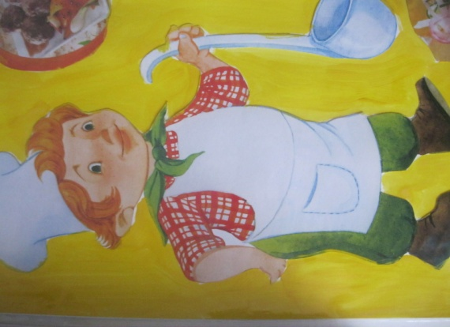
Чтение
сказок»:
Область
«чтение художественной литературы»
Чтение литературных произведений:
«Зарядка и простуда»
«Сказка про зубики»
«Замарашка»
«Мойдодыр»
«Айболит»
«Юля-чистюля»
«Про девочку, которая плохо кушала»
Рассматривание иллюстраций к произведениям:
Общение по прочитанному произведению:
«Айболит»
«Мойдодыр»
«Айболит»
Малые фольклорные формы:
Загадки:
«предметы гигиены»
части суток»
«лекарственные растения»
«уход за зубами»
Пословицы и поговорки о здоровье
Игра-викторина:
«Загадки
Повара Поварешки»

Slide 15
Рисование
Область
«художественное творчество»
Аппликация
«Здоровяк и растяпа»
Коллаж «В гостях у Мойдодыра»
(коллективная работа)
«Красивый человек» (по представлению детей)
«Шарфик
для папы»
Лепка
«Веселые человечки»
«Очень страшные существа – микробы»
Музицирование
Область
«музыка»
Музыкальная
игра
«Музыка сна»
«Огородная хороводная»
Слушание
А. Вивальди «Осень» (фрагмент из цикла «Времена года»
«Музыка моря»
(релаксация)

Slide 16
Создание условий для развития детской деятельности по основным направлениям:
«Познавательно-речевое»
«Социально-личностное»
Карта путешествия по «стране здоровья»
Серия картинок для решения логических задач, составления рассказов
Иллюстрации «виды зданий», «транспорт»
Различные виды конструкторов
Книги по теме проекта: «Айболит», «Мойдодыр» др.
с/р игры:
«Поликлиника», «Магазин полезных продуктов»
Обыгрывание конструктивных построек: «Больница для Айболита»
н.п.и. «Будь осторожен», «Запомните, детки – таблетки – не конфетки», «Первая помощь»
Атрибуты для проведения тренингов «Вызов скорой помощи», «Оказание помощи»

Slide 17
«Физическое развитие»
«Художественно-творческое развитие»
Н.п.и. лото «Спорт», «Команда чемпионов»
Иллюстрации «Виды спорта»
Предметы личной гигиены
Игры на развитие мелкой моторики рук
Предметы для гимнастик
Листы бумаги, краски,карандаши,
фломастеры,трафареты,
цв.бумага,клей,пластилин
салфетки,нитки,ткань,
мочалки,дощечки для лепки,стаканчики
Музыкальные инструменты

Slide 18
Взаимодействие с родителями
Педагогическое просвещение
Вовлечение в образовательный процесс
Информационная папка:
«Все о здоровье ребенка»
«Почта доктора Айболита»
Папка-ширма «Здоровый образ жизни семьи»
Посещение с детьми «Музея гигиены» по рекомендации педагога
Подбор экспонатов для мини-музея «Мыло душистое»
Участие в создании семейной странички в «Книге здоровья»
Оказание помощи в подготовке и участие в спортивном празднике

Slide 19
Список используемой литературы:
Интернет ресурсы.
В. Н. Журавлева «Проектная деятельность старших дошкольников»
Н. В. Нищева «Картотека подвижных игр»
Е. Б. Боровкова «Формирование нравственного здоровья дошкольников»
Т. А. Шорыгина «Беседы о здоровье»
В. А. Деркунская «Образовательная область. Здоровье»
В. Н. Волчкова «Конспекты занятий в старшей группе детского сада»
О. В. Воронкевич «Добро пожаловать в экологию»

Slide 20
Спасибо за внимание!!!

